Slide 1
상담톡
상담톡 페이지는 모바일과 PC 반응형 페이지로 생성

Slide 2
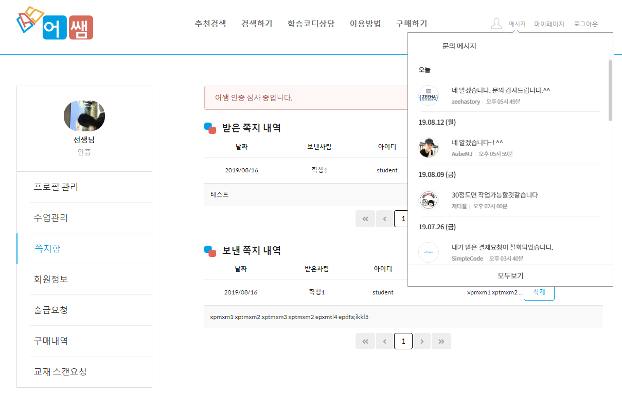
스크롤
모두 보기를 누르면 다음페이지 화면으로 넘어간다.

Slide 3
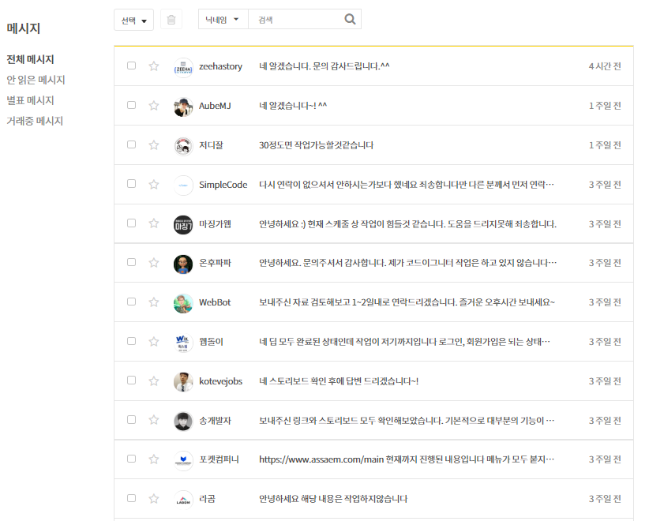
상담톡 페이지는 모바일과 PC 반응형 페이지로 생성
선택목록 삭제
(헬프텍스트)
아이디
이름
다운 휠 스크롤되면 자동으로 이전 메시지 목록이 추가로 보여진다.

Slide 4
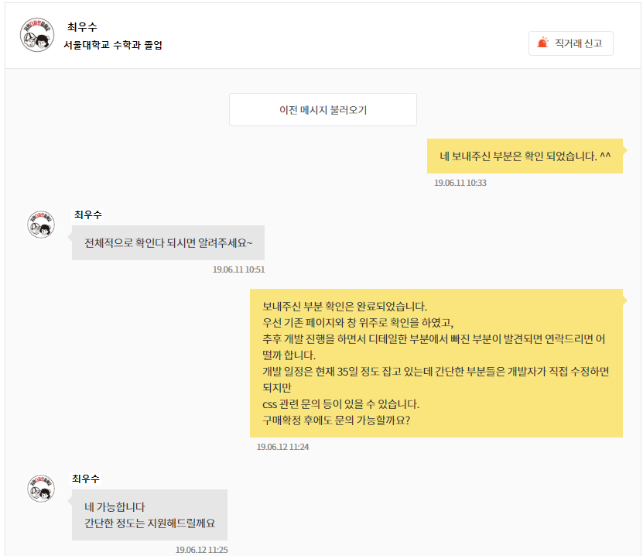
상담톡 페이지는 모바일과 PC 반응형 페이지로 생성
메시지가 일정량을 넘어가면 이전 메시지 불러오기 버튼이 활성화 된다.
결제요청
스크롤 하더라도 화면 중간에 버튼이 따라 다닌다.

Slide 5
상담톡 페이지는 모바일과 PC 반응형 페이지로 생성
결제 요청
결제 요청 상세
레이어 팝업
예) 중학 수학 과외 1회당 1시간 총 4회
30분
40분
50분
60분
70분
80분
90분
100분
110분
120분
2시간 30분
3시간
3시간 30분
4시간
4시간 30분
5시간
결제요청
횟수
1회당 시간
총 금액
직접입력
200,000
어플리케이션 타입
크롬 브라우저 타입
1회 부터 20회
(default 1회)
프로그램 이미지
프로그램 이미지
수업 목록
20,000원
30,000원
50,000원
70,000원
100,000원
150,000원
200,000원
250,000원
300,000원
400,000원
500,000원
(default 30,000원)
추가 중개 수수료 5% 할인
녹화 가능
한글, ms-office, pdf 문서 지원
간단한 사용 방법
윈도우에서 실행
윈도우에서만 동작합니다.
운영체제 상관 없음
(모바일, 맥, 윈도우 모두 가능)
Pdf 문서 지원
크롬 설치 필수
크롬에서만 동작합니다.
설치!
설치!
결제 요청

Slide 6
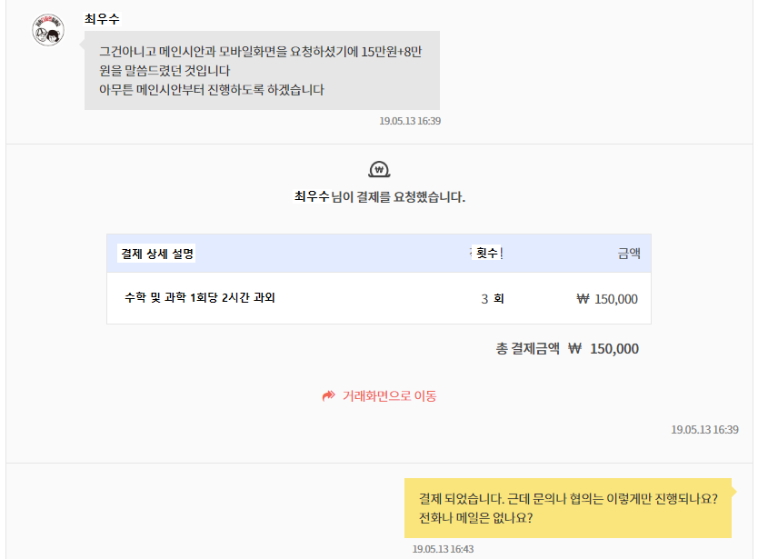
상담톡 페이지는 모바일과 PC 반응형 페이지로 생성
결제요청

Slide 7
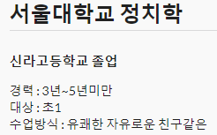
거래번호 : 239840293
중등 수학 과외 1회 당 1시간씩 총 4회
나우수
중등 수학 과외 1회 당 1시간씩 총 4회
4회/2시간
200,000 원
수업 설명
횟수/시간
총 금액
결제하기
결제가 완료되었을 경우
->
결제 완료 (2019/03/20 14:23)
결제 확인/취소
구매내역으로 이동

